Slide 1

UBND PHƯỜNG HƯNG ĐẠO
TRƯỜNG TIỂU HỌC ĐA PHÚC
Môn : Toán
Bài 36. Nhân số có ba chữ số với
số có một chữ số ( T1)
Giáo viên thực hiện: Đào Thị Nhung

Slide 2



Slide 3



NÉM BÓNG RỔ

Slide 4




23 x 2 =
next
48
36
46
38
Notes:
Bấm vào quả bóng

Slide 5
16 x 4 =
next
56
48
46
64

Slide 6
37 x 5 =
next
185
175
165
195

Slide 7


Slide 8


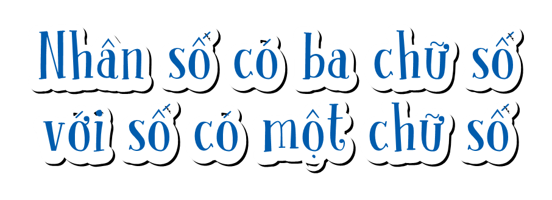



Slide 9


Slide 10
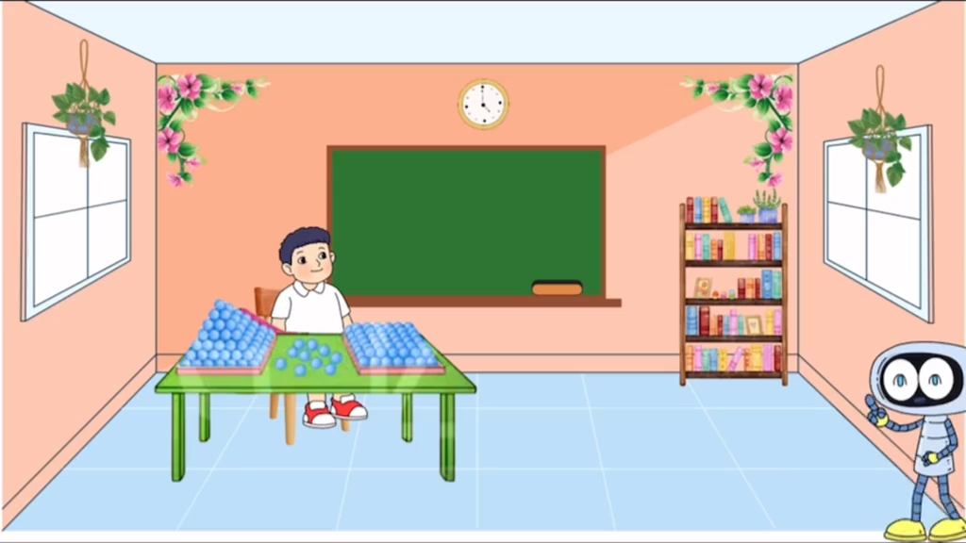

Slide 11

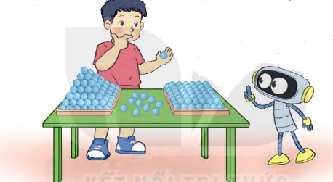
Mỗi tháp hình được xếp từ 140 khối cầu
Để xếp 2 tháp hình như vậy thì cần bao nhiêu khối cầu?
a)
140 x 2 = ?
140
2 nhân 0 bằng 0, viết 0
x
2
2 nhân 4 bằng 8, viết 8
2
8
0
2 nhân 1 bằng 2, viết 2
140 x 2 = 280

Slide 12
b)
215 x 4 = ?
215
4 nhân 5 bằng 20, viết 0, nhớ 2
x
4
4 nhân 1 bằng 4, thêm 2 bằng 6 viết 6
8
6
0
4 nhân 2 bằng 8, viết 8
215 x 4 = 860

Slide 13
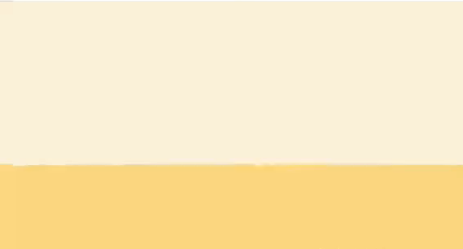

Slide 14



Slide 15

1
Tính
312
3
203
4
427
2
131
5
x
x
x
x
9
3
6
8
1
2
8
5
4
6
5
5
Làm vào bảng con nhóm

Slide 16


2
Đặt tính và tính
243 x 2
162 x 4
250 x 3
108 x 5
Thảo luận nhóm

Slide 17


242
162
250
108
x
x
x
x
2
4
3
5
4
8
6
6
4
8
7
5
0
5
4
0

Slide 18

3
Hôm nay, hải âu được 118 ngày tuổi, số ngày tuổi của mèo gấp 3 lần số ngày tuổi của hải âu. Hỏi hôm nay mèo được bao nhiêu ngày tuổi?
Thảo luận nhóm đôi và nêu các bước giải bài toán trên.

Slide 19
Tóm tắt:
110 ngày tuổi
Hải âu
Mèo
? ngày tuổi
Hôm nay mèo được số ngày tuổi là:
118 x 3 = 354 (ngày tuổi)
Đáp số: 354 ngày tuổi

Slide 20


Slide 21







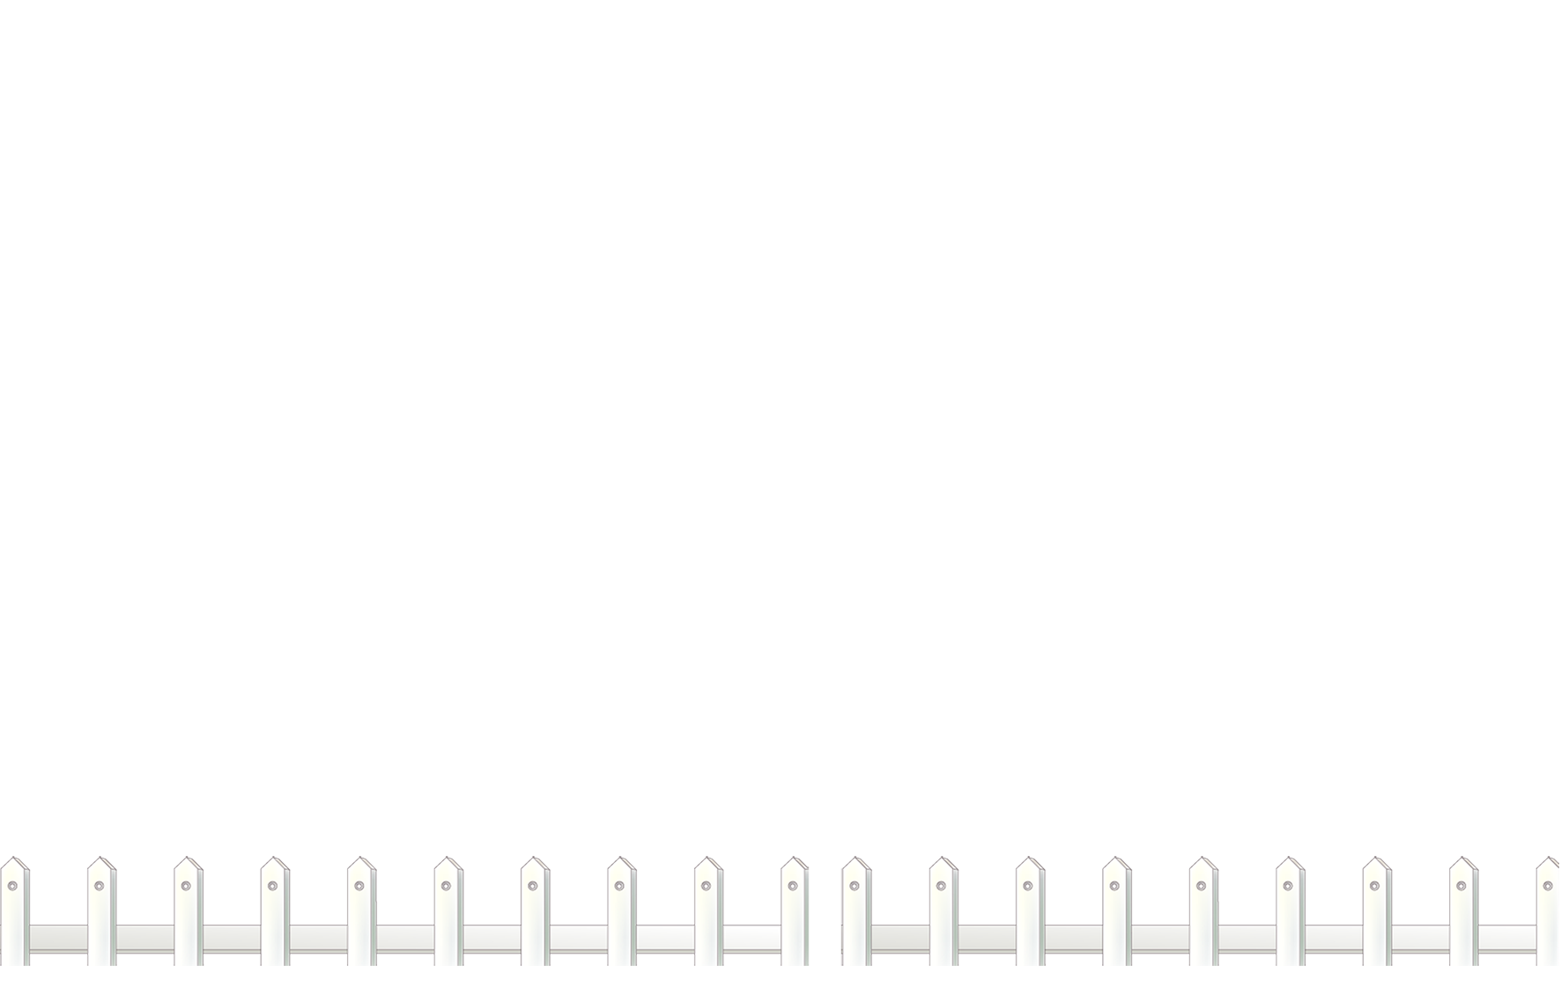
Hoa Mặt Trời

Slide 22


Bấm vào bông hoa đúng
105 x 2 = ?
A
B
C
D
210
205
220
215
Notes:
Bấm vào bông hoa đáp án

Slide 23
240 x 3 = ?
A
B
C
D
710
720
730
740

Slide 24
115 x 4 = 450
Đúng hay sai?
A
B
Đúng
Sai
Sai

Slide 25
104 x 5 = ?
A
B
C
D
505
500
510
520

Slide 27




